Slide 1
음악과미술마주보기
(김지민교수)

Slide 2
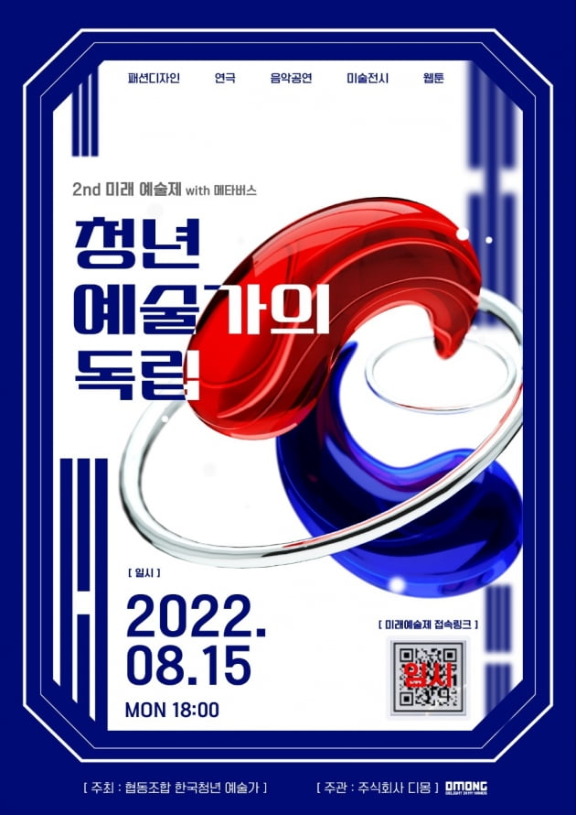
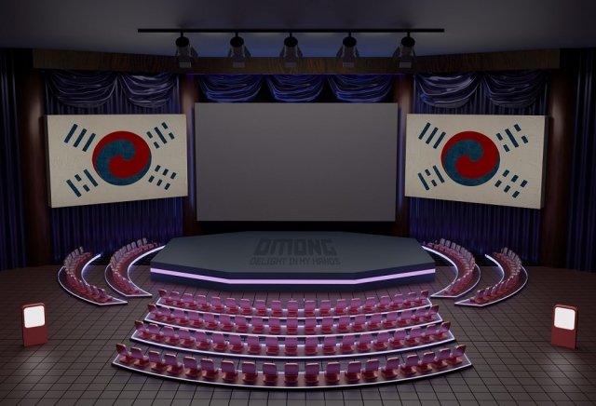
메타버스 플랫폼인 젭(ZEB)에 구축된 디몽월드 내 공연장.

Slide 3
독립
-순국선열들이 이룩한 8.15 광복, 독립의 의미를 청년예술가들이 계승
-독립은 순국선열들이 피와 땀, 눈물의 노력으로 이뤄낸 8·15 광복의 의미를 되새기는 것은 물론 물리적으로 메타버스가 시간과 장소를 넘어선 것과 성별, 학벌, 국경, 이념, 인종을 넘은 모든 것에서의 독립을 의미
-우리나라가 주권을 되찾은 1945년을 배경으로 음악·연극 공연장, 패션·미술·웹툰·애니메이션 전시공간 등 5개의 공간을 마련

Slide 4
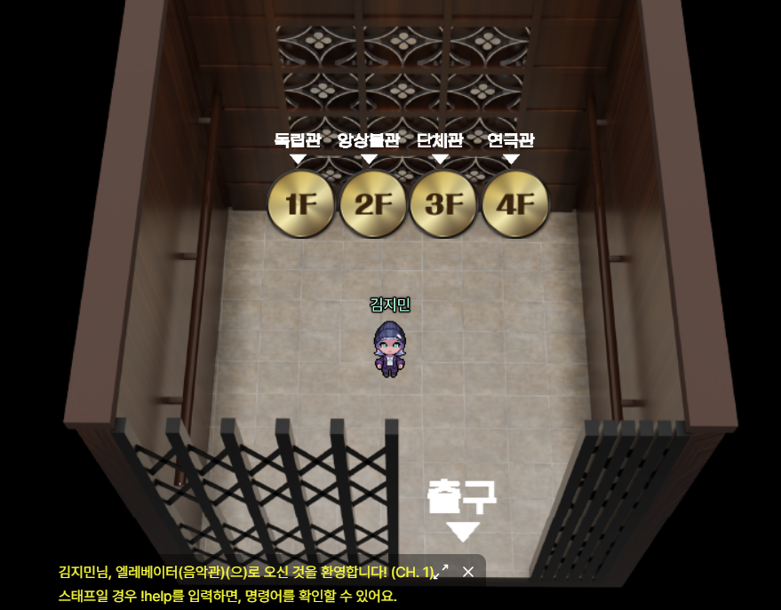
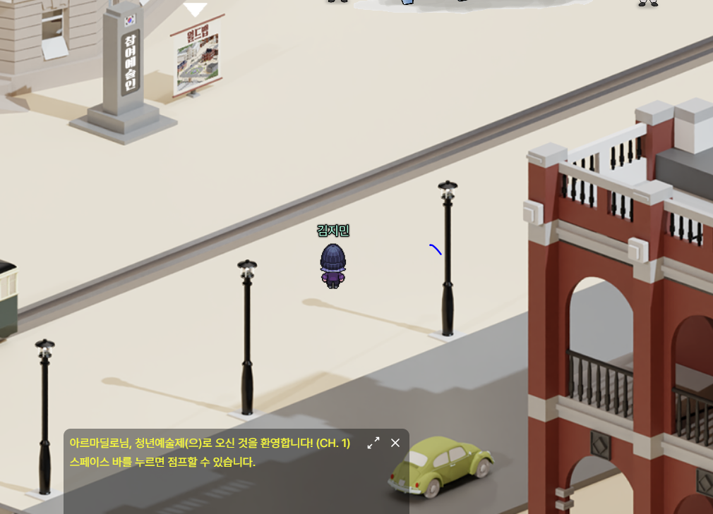
https://zep.us/play/8A9955
예술제에 입장해 봅시다.
다음의 예술제를 감상후 당신이 생각하는 독립의 의미에대해 말해보시오.

Slide 5
476년 서로마 제국의 멸망 : 중세의 시작
세 계 관 : 기독교의 시대
영 토 : 유럽 국가의 탄생
중세의 음악 :
신을 향해 엄격한 율법을 지키며 그 속에서 자유를 갈구
★★ 그레고리오 성가 ★★
(6세기 교황 그레고리오1세에 의해 만들어짐)
(5) Kyrie Eleison | Gregorian Chant - Canto Gregoriano - YouTube

Slide 6
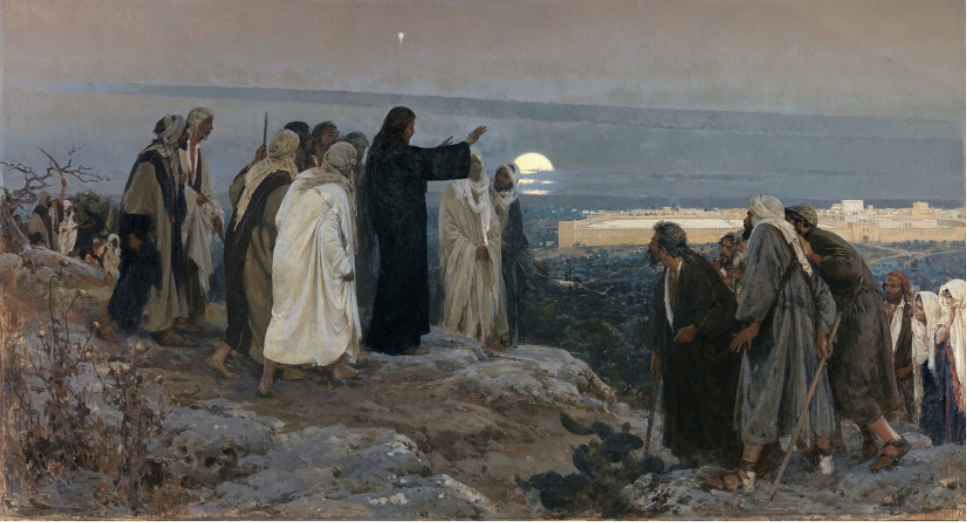

Slide 7
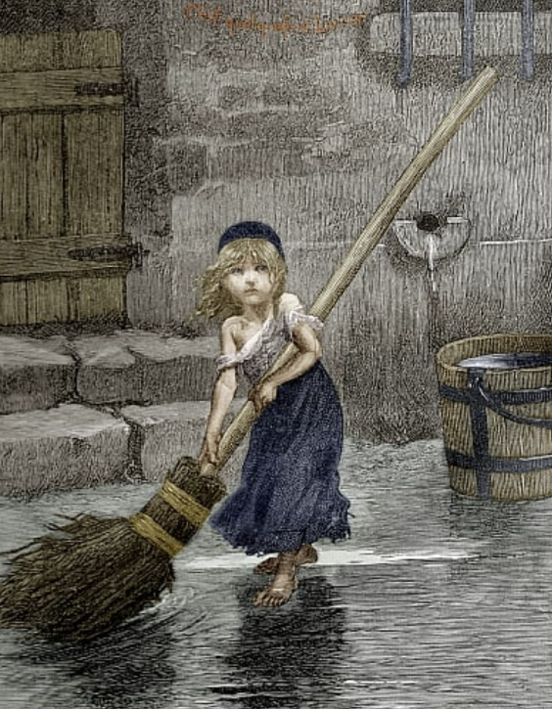
1789
1832
1968
(5) I Dreamed a Dream Anne Hathaway Les Miserables 2012 ( 한글 자막) - YouTube
(5) 민중의 노래 - 레미제라블 (Les Miserables - Do you hear the people sing) - YouTube

Slide 8
'예술은 삶이고 삶은 예술이다'.
사회적 조각'을 내세우며 1960~1970년대 세계 미술계에 파장을 일으켰던 현대미술의 거장 요셉 보이스(1921~1986)의 말에서 공공예술(Public Art)의 개념은 한마디로 집약된다. 예술만의 영역이란 없다. 누구나 예술을 창작하며 즐길 수 있다는 것이 그의 요지이다. 미술관과 갤러리라는 특정계급 소유의, 갇힌 공간에서 벗어나 대중의 곁에서 자유롭게 소통하면서 '문화 민주주의'를 향해 달려간다는 점에서, 요즘 같은 문화 확대기에 공공예술은 더욱 주목의 대상이 되고 있다.

Slide 9
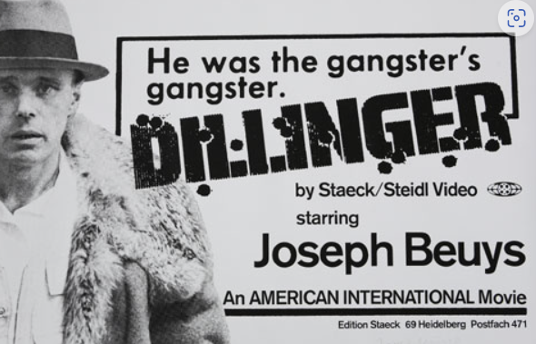

Slide 10
공공예술이 가야할 방향
공공미술이 성공하려면 사회적 메시지를 내포해야 함
- 일본군 '위안부' 피해자의 모습을 형상화한 청동 조각상인 ‘평화의 소녀상’ 또한 대표적 공공미술이다. 어설프게 자른 단발머리를 가진 여자아이가 한복을 입고 어깨 위에 새를 올려둔 형상이다. 소녀상은 아픈 과거와 평화를 지향하는 미래등의 복합적인 사회적 메시지를 대중에게 전달한다. 소녀상 옆에 빈 의자를 배치해 지나가는 시민이 앉을 수 있도록 하여, 작품을 본 시민들이 사회적 문제에 관심을 가지고 공감하며 함께 참여할 수 있도록 한 것이다. ‘평화의 소녀상’은 서울 뿐 아니라 전국에 설치되었으며, 세계 각국에서도 설치되어 전 세계에 위안부 문제를 알리고 평화를 추구하는 역할을 하였다.

Slide 11
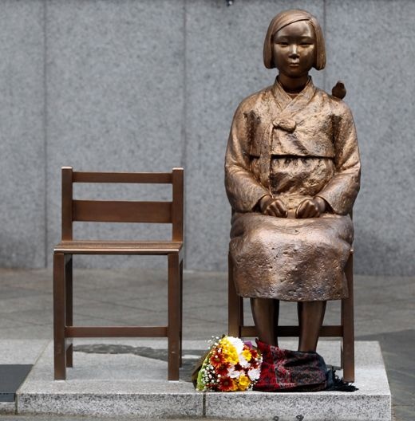

Slide 12
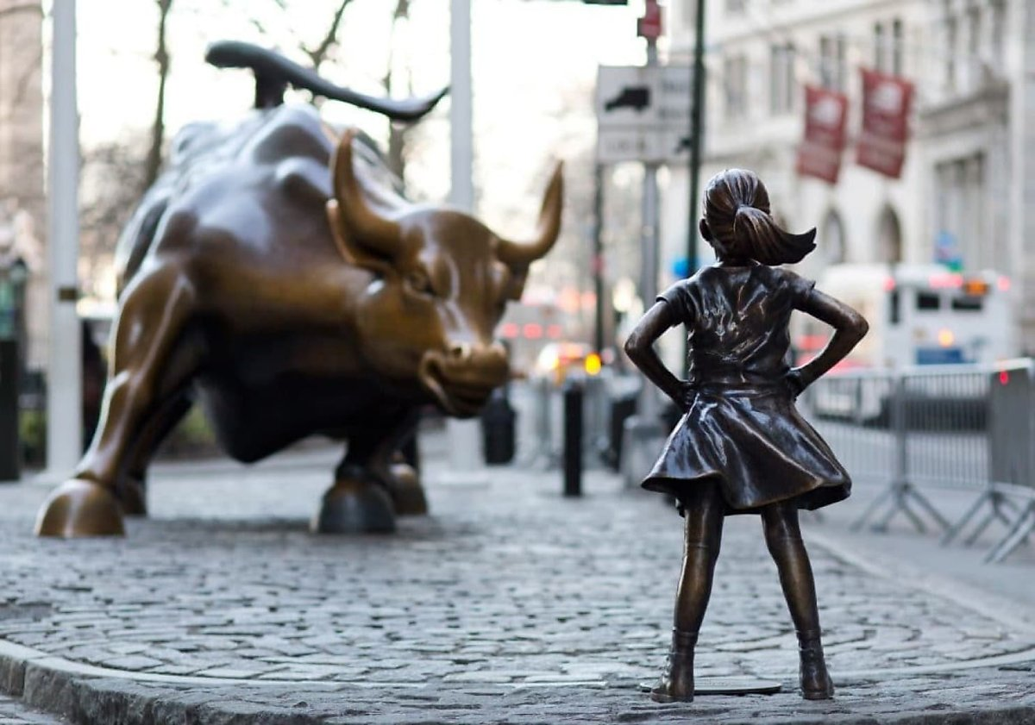
세계 여성의 날을 앞두고 조각가 크리스틴 비스발(Kristen Visbal)이 뉴욕 맨해튼 시의 도움을 받아 설치하게 된 이 <두려움 없는 소녀상 Fearless Girl Statue>은 월스트리트의 상징인 <돌진하는 황소상 Charging Bull>을 마주보고 위풍당당한 존재감을 드러냈다

Slide 13
공공미술은 공공의 장소성을 무시하면 실패한다
미국의 미니멀리즘 조각가 리처드 세라(Richard Serra)의 ‘기울어진 호 Tilted Arc>2’라는 작품은 공공미술을 둘러싸고 일어난 논쟁 중 손에 꼽을만한 논쟁거리였다. ‘기울어진 호’는 뉴욕 맨해튼 연방광장 중앙을 가로지르는 거대한 철 덩어리 벽의 형태를 한 설치 작품이다. 리처드 세라는 ‘기울어진 호’를 통해 광장을 사용하는 사람들의 동선을 인위적으로 바꾸고 시야를 차단함으로써 감상자들을 그의 미니멀리즘 조각의 맥락에 끌어들이고자 했다. 하지만 작품이 설치된 이후, 시민들의 반응은 냉담했다. 1,000여명에 달하는 시민들이 작품 철거를 요청하는 탄원서를 제출했다. 광장을 사용하는 대중의 권리를 침해했다는 것이 가장 큰 이유였다. ‘기울어진 호’는 광장 한 가운데에 긴 철판을 설치하여 지나가는 사람들의 시야와 보행을 방해하고, 광장 반대편으로 가려면 멀리 돌아갈 수 밖에 없도록 만들어진 구조물이다. 이러한 시민들의 동선변화는 작가의 의도와 맞는 것이지만, 정작 시민들에게는 그렇지 않았다. 시민들은 자신들의 허락도 없이 설치되었지만, 그것이 생활에 도움을 주지도, 미적으로 아름답지도 않아 이 작품의 철거를 요구한 것이다. (오픈갤러리, n.d.)

Slide 14
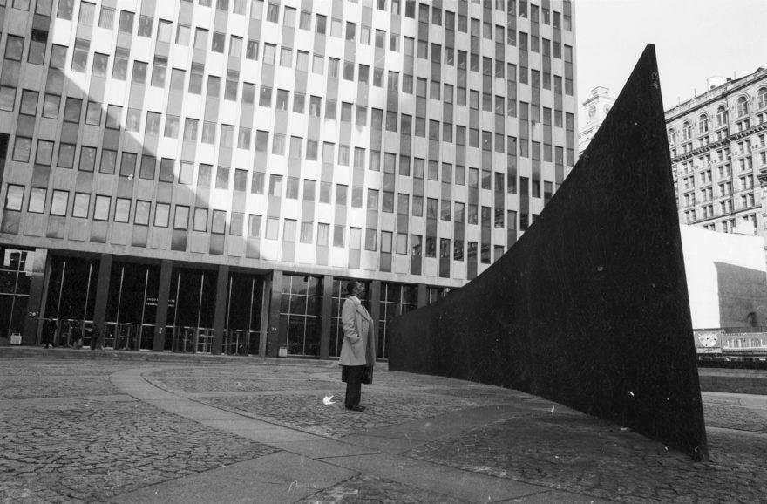

Slide 15
3. 배려가 빠진 공공예술은 실패한다.
코로나로 언택트문화가 일반화되고 기계화가 가속화되고 미래에 대한 불안감이 높아지고 있지만 대중은 인간적인 면에 감동받고 공공의 선을 추구하며 예술을 통해 인간성이 향상되고 감정이 순화되는 것이 필요하다.
‘슈즈트리’는 '서울로 7017' 개장에 맞춰 서울역광장에 설치된 대형 설치미술품인데, 폐신발 3만켤레와 폐타이어, 나무, 꽃 등을 사용하여 제작되었다. 신발을 엮어 벽에 매달거나 바닥에 깔아둔 형태인데, 이를 보고 여러 언론 매체와 인터넷 게시판 등에서 “흉물스럽다”거나 “넝마·쓰레기더미 같다”는 흑평들이 쏟아졌다.(한겨레,2017.5.17.) 이전, 영화 ‘괴물’이 흥행하면서 영화속 괴물을 본뜬 조형물이 한강공원에 설치된 적도 있었지만, 괴물의 생김새 때문에 불쾌감을 드러내는 시민이 꽤 많았다.
‘슈즈 트리’라는 작품이 자연친화적, 환경등의 사회적 메시지는 전달하였지만, ‘슈즈트리’가 주는 혐오감과 불쾌감을 지울 수는 없었다. 공공미술은 공공, 모두가 지나다니는 공간에 설치되어, 작품을 보고싶지 않아도 지나가다 마주치게 된다. 이는 보지 않을 권리를 침해당하는 행위이다.

Slide 16
